Slide 1
সবাইকে স্বাগতম

Slide 2
পরিচিতি
শারমিন আক্তার
সহকারি শিক্ষক
ষাইটঘর তেওতা সরঃপ্রাঃবিদ্যালয়
শিবালয় ,মানিকগঞ্জ।

Slide 4
পাঠ পরিচিতি
শ্রেণী –পঞ্চম
বিষয়-বাংলাদেশ ও বিশ্ব পরিচয়
পাঠের শিরোনামঃআমাদের মুক্তিযুদ্ধ
পাঠ্যাংশঃযুদ্ধের সূচনা।

Slide 5
শিখন ফল
১৪,১,১ঃবাংলাদেশের প্রথম সরকার কখন
কোথার কিভাবে গঠিত হয়েছিল
তা জানতে পারবে।

Slide 6
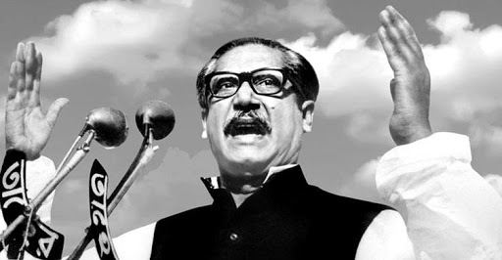
ছবিতে তোমরা কি দেখতে পাচ্ছ?
বঙ্গবন্ধু শেখ মুজিবুর রহমান

Slide 7
ছবিতে আমরা কি দেখতে পাচ্ছি?
বাংলাদেশের পতাকা ও মানচিত্র

Slide 8
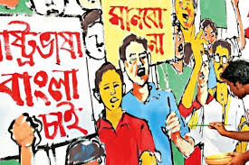
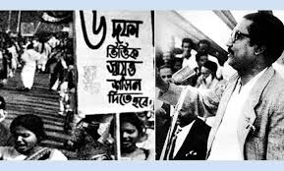
৫২এরভাষা আন্দোলন
৬৬ সালের ছয় দফা

Slide 9
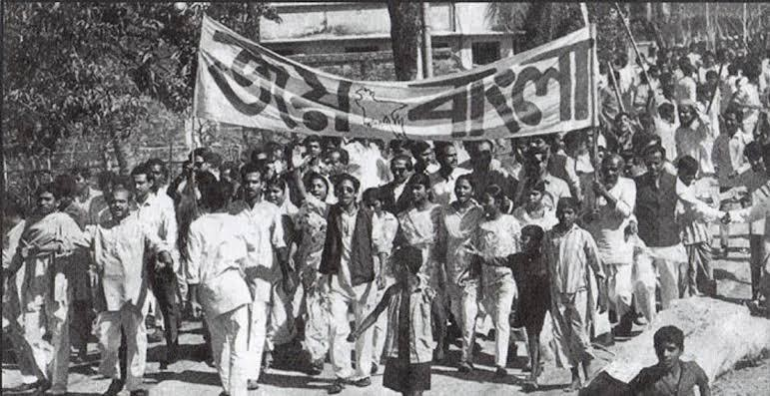
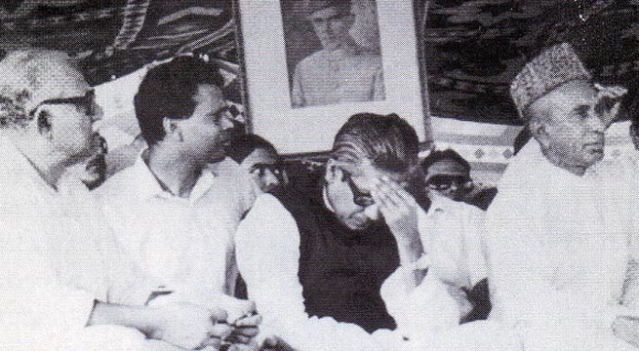
১৯৬৯ এর গণ অভ্যূত্থান
১৯৭০ সালের নির্বাচনে জয়লাভ করেও
সরকার গঠন না করতে দেয়া

Slide 10
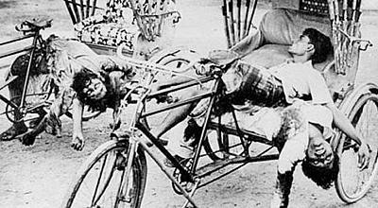
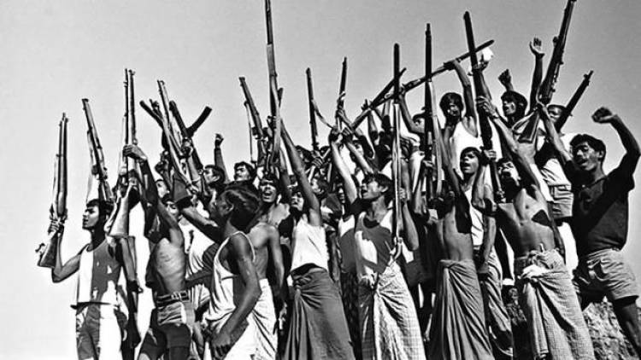
২৫ শে মার্চের গণহত্যা
২৬ শে মার্চে স্বাধিনতার ডাক

Slide 11
স্বাধীনতা লাভের বিভিন্ন স্তর

Slide 12
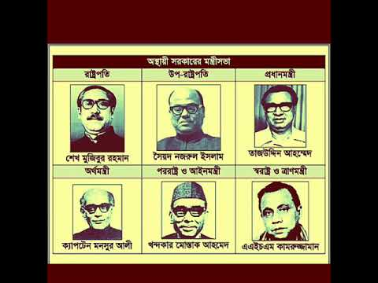
স্বাধীনতা যুদ্ধ পরিচালনার জন্য অস্থায়ী সরকার গঠন
করা হয় যা মুজিবনগর সরকার নামে পরিচিত

Slide 13
মুক্তিযুদ্ধের পুর্বে
গঠিত ২ টি
আন্দোলনের
নাম লিখ।

Slide 14
একক কাজ
১)মুক্তিযুদ্ধের সুচনা কিভাবে
হয় ৫টি বাক্য লিখ।

Slide 15
বাড়ির কাজ
১)কাদের নিয়ে মুজিবনগর সরকার
গঠিত হয়েছিল ?তাদের নাম লিখ।

Slide 16
সবাইকে ধন্যবাদ

